Slide 1







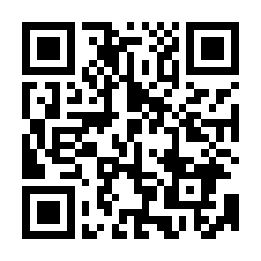
歳末たすけあい・地域ふれあい募金による
令和５年度
地域福祉活動団体支援事業
及び
「つどいの場」運営支援事業のご案内
 | 地域福祉活動団体支援事業 |  |  | 「つどいの場」運営支援事業
 | ①通年事業 助成 | ②イベント助成 | ③トライアル助成 | 「つどいの場」 活動助成 | 「つどいの場」 保険
内容 | 3カ月以上活動実績があり年間を通じて行う地域福祉活動の経費に対する助成。 | 地域福祉の推進を目的として区内で開催するイベント経費を助成。 | 地域福祉推の進を目的に行う事業を助成申請年度に新たに立ち上げる際の経費を助成。 | 身近な場所で継続的に行う住民主体の「つどいの場」の活動経費を助成。 | 住民主体の「つどいの場」の活動を安全に実施できるよう支援。
助成額 | 年度１０万円以内の助成 |  | 年度２０万円 以内の助成 | 月１～３回活動 年度３万円以内 月４回以上活動 年度５万円以内 | サロン保険代を社協が負担
募集期間 | 令和５年４月５日（水）～４月27日（木） |  |  | 令和５年３月１日～随時募集
地域福祉のために活動したい！そんなあなたを応援する助成事業です。
■通年事業助成
ボランティア団体で年間を通して活動している！
■イベント助成
子育て世代を集めた
イベントをやりたい！
■トライアル助成
大田区でボランティア
団体を立ち上げたい！
■『つどいの場』
運営支援事業
仲間で週一回集まって、
健康教室を開きたい！
大田 社協
詳しい助成条件等はHPまたはお問い合わせください。
社会福祉法人大田区社会福祉協議会
おおた地域共生ボランティアセンター
住所 大田区西蒲田7-49-2
TEL 03-3736-5555

